Slide 1

Проект
«НЕДЕЛЯ ЗДОРОВЬЯ»
Руководитель проекта: Булаева Нина Николаевна
инструктор по ф/к МАДОУ «ЦРР - детский сад №13
Сроки реализации проекта: краткосрочный 23.01.по 27.01.

Slide 2
Актуальность

Slide 3

Цель проекта:
формировать привычку здорового образа жизни у детей раннего возраста, повышать компетентность родителей в вопросах оздоровления детей, их стремление к самообразованию .

Slide 4
Задачи:

Slide 5
Ожидаемые результаты для детей :
обогащение двигательного опыта;
повышение двигательной активности;
укрепление здоровья;
развитие культурно- гигиенических навыков, культуры питания;
формирование элементарных основ безопасности и сохранения своего здоровья.

Slide 6
Ожидаемые результаты для родителей
обогащение родительского опыта приёмами взаимодействия и сотрудничества с ребёнком в семье;
повышение компетентности родителей в вопросах физического воспитания и оздоровления детей.

Slide 7
Ожидаемые результаты для воспитателей:
Описывает и анализирует работу над проектом;
Представляет конспекты, план и другие материалы;
Презентация проекта.

Slide 8
ЭТАПЫ РЕАЛИЗАЦИИ ПРОЕКТА

Slide 9
II этап- Основной
Цель- Формирование привычки здорового образа жизни у детей и родителей

Slide 10
ПОНЕДЕЛЬНИК -
«Чистота - залог здоровья»
Цель: Формирование культурно - гигиенических навыков у детей дошкольного возраста через различные виды детской деятельности.

Slide 14
СРЕДА-
«День витаминов»
Цели:
- расширение знаний детей о наличии витаминов продуктах, фруктах и овощах;
-создание условий для формирования у детей представлений о полезных продуктах на нашем столе;
-создание мотивации для детей и родителей на формирование здорового образа жизни.
-развивать речь, мышление, память, внимание;
-воспитывать любознательность.

Slide 15
ЧЕТВЕРГ-
«День полезной еды»
Цели:
- продолжать знакомить детей с понятиями «овощи и фрукты, молочные продукты», их полезными свойствами для здоровья человека;
- формировать культурно-гигиенические навыки поведения за столом во время еды;
-развивать мышление, внимание, память, наблюдательность, коммуникативные способности, мелкую моторику рук, общую двигательную активность;
-воспитывать у детей стремление вести здоровый образ жизни.

Slide 17
III Этап- Заключительный
Итоговые мероприятия:
● Физкультурный досуг
●Фоторепортаж «Неделя здоровья»

Slide 18
Закатаем рукава,
Открываем кран- вода.
Моем глазки, моем щечки
Моем уши и ладошки!
Посмотрите, крошки,
Ах , какие ладошки!
Чистые ладошки!
Фото

Slide 19

Приятного аппетита!
А у нас есть ложки
Волшебные немножко.
Вот тарелка, вот еда.
Не осталось и следа.

Slide 20

Куда пошли колготки?
В деревню Потеряево
Пошли гулять колготки.
Пошли и потерялись там,
Ах, бедные сиротки!
Сидят они под кустиком,
Не плачут, а ревут!
Хозяюшку зовут.
И вспомнила хозяюшка, где вечером была!
Сходила в Потеряево ,
Колготочки нашла.

Slide 21

Расти коса до пояса,
Не вырони ни волоса.
Расти, коса, не путайся
Взрослых, детка слушайся

Slide 22
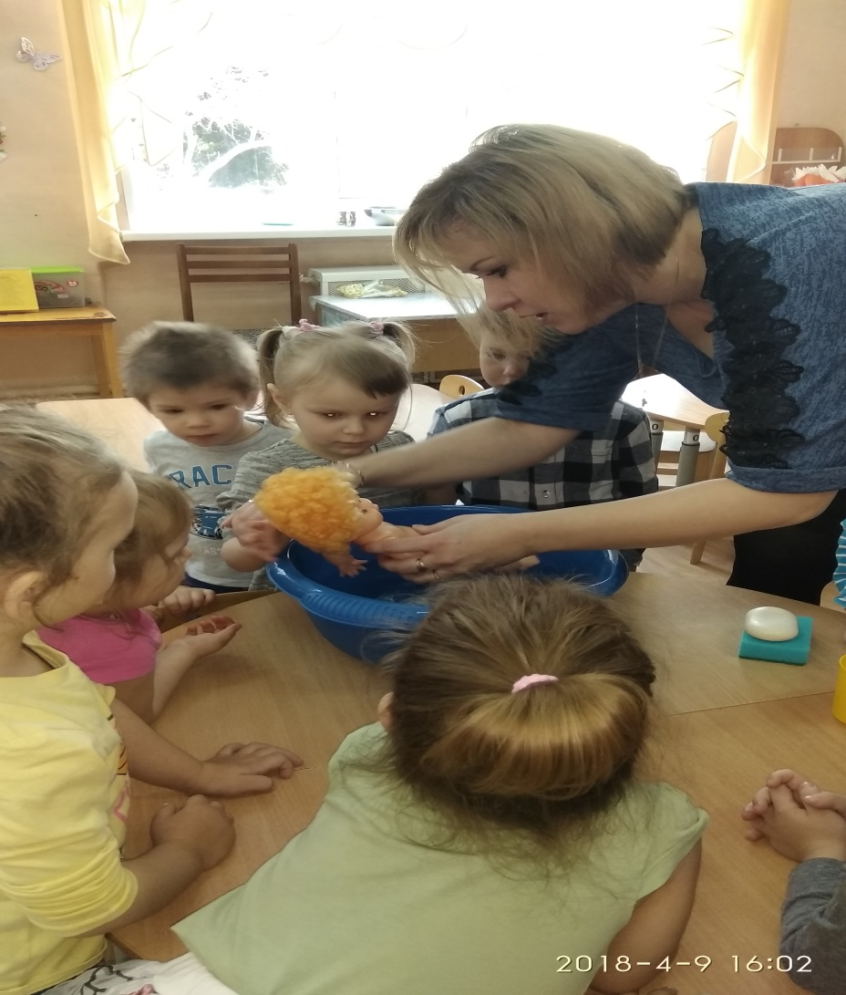
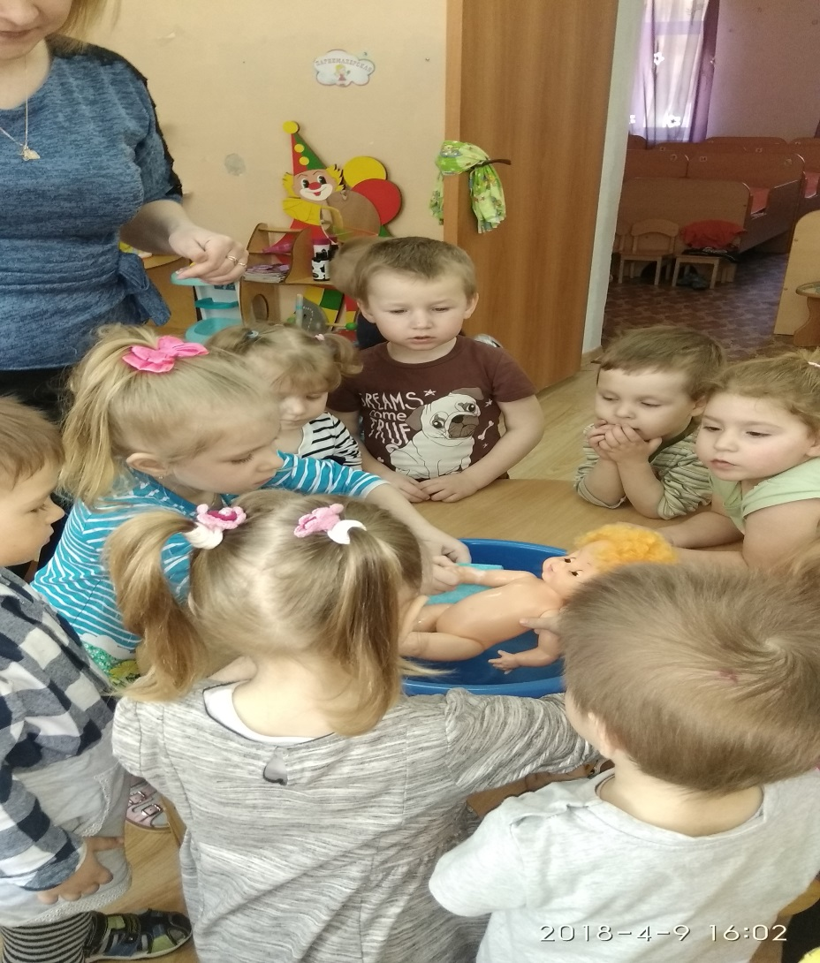
Купание куклы Юли

Slide 23
«Уход за комнатными растениями»

Slide 24
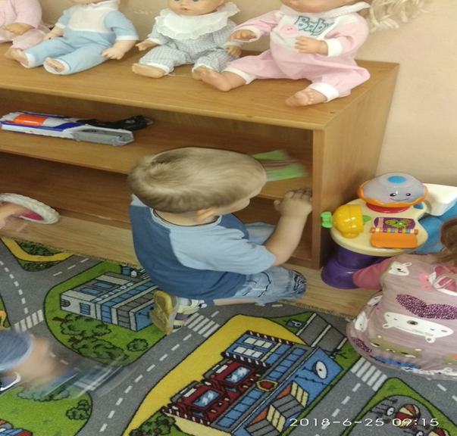
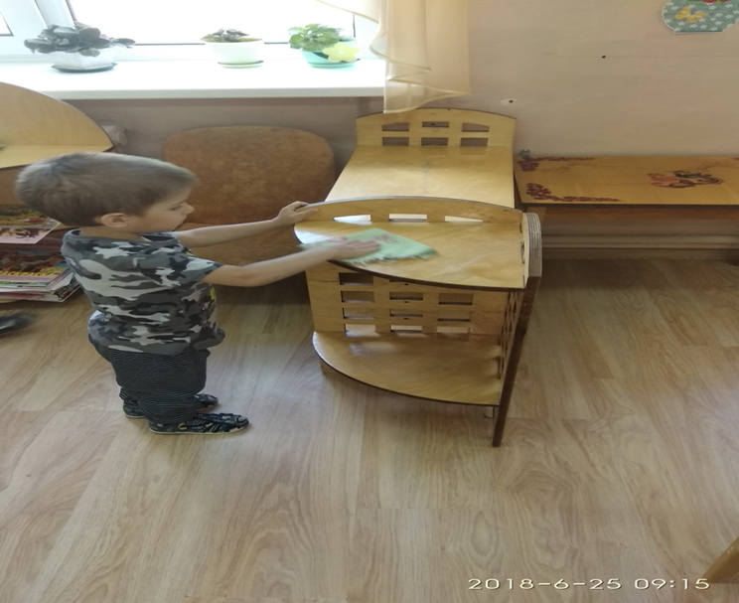
«Уборка групповой комнаты»

Slide 25
«уборка на игровой площадке»

Slide 26
ДЕНЬ СОЛНЦА, ВОЗДУХА И ВОДЫ!

Slide 28
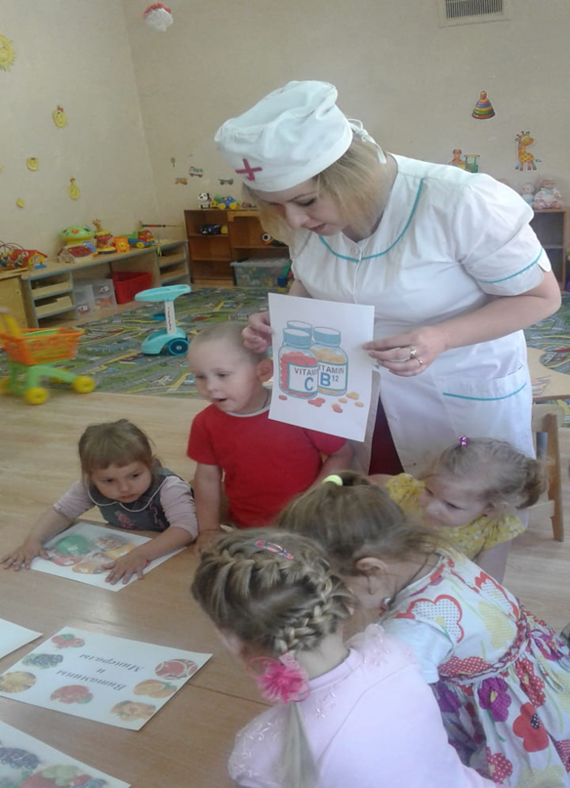
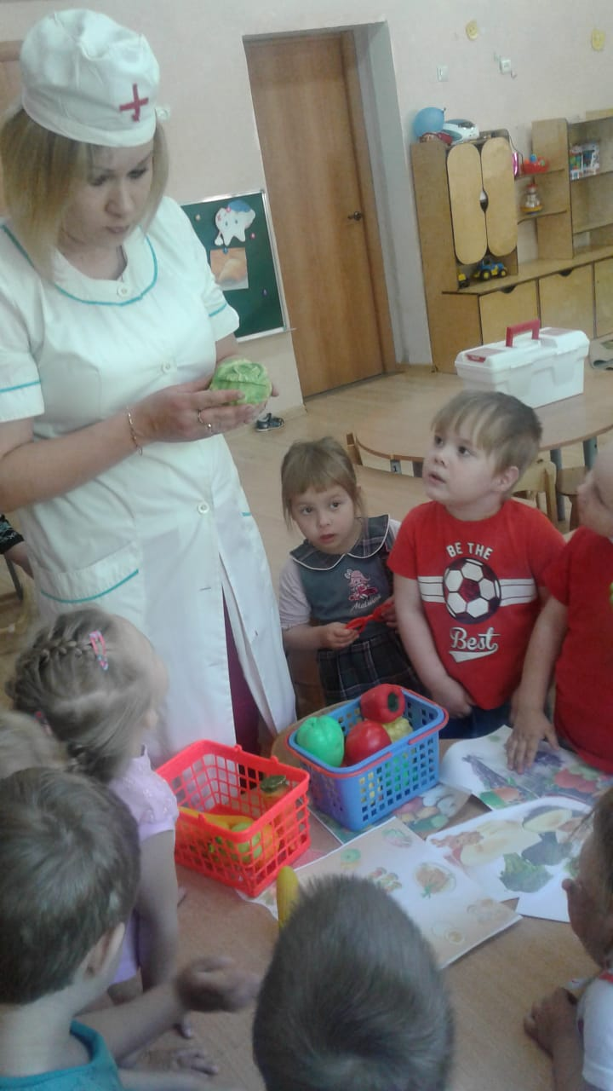
ДЕНЬ ВИТАМИНОВ!

Slide 31
«Угадай на вкус»

Slide 32
«сок для куклы»

Slide 33
ДЕНЬ ПОЛЕЗНОЙ ЕДЫ!

Slide 36
ДЕНЬ ВЕСЕЛЫХ ТРЕНИРОВОК!

Slide 40
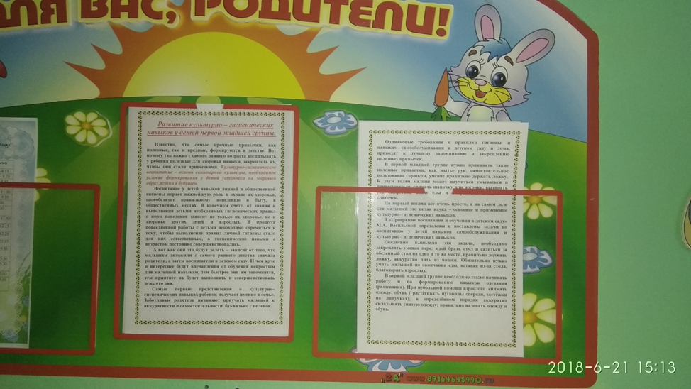
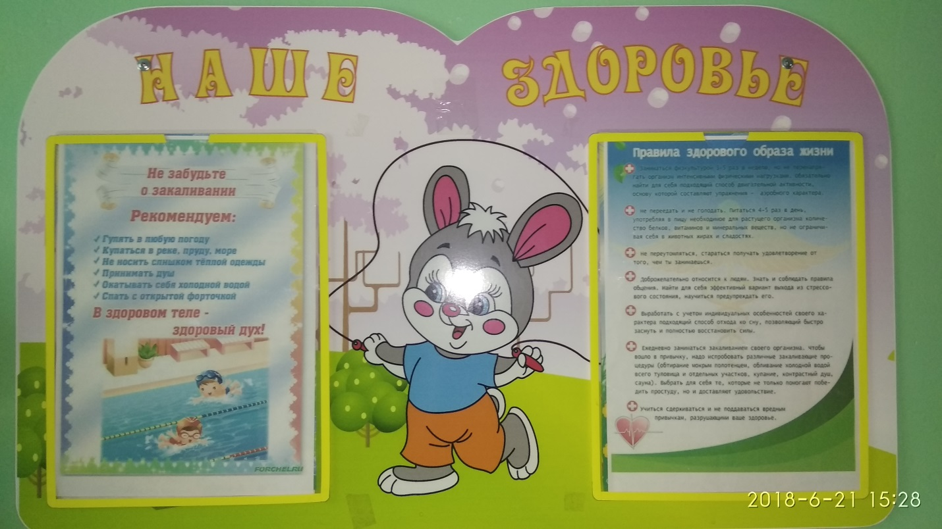
Работа с родителями

Slide 41
ИТОГОВОЕ МЕРОПРИЯТИЕ

Slide 43
В результате реализации проекта:

Slide 44

Литература:

Slide 45
Благодарю за внимание!

